Slide 1
موسسه آنامیس مهرجنوب هرمزان
موفقیت در مصاحبه استخدامی آموزش و پرورش
آموزگاری و استثنایی
تیر ماه 1402
موسسه آنامیس مهرجنوب Anamisfile.ir

Slide 2
معرفی مدرس
موسسه آنامیس مهرجنوب Anamisfile.ir

Slide 3
محورهای چهارگانه مصاحبه استخدامی
کانون ارزیابی
موسسه آنامیس مهرجنوب Anamisfile.ir

Slide 4
محورهای چهارگانه مصاحبه استخدامی جدید آموزش و پرورش کانون ارزیابی
محور اول: پرسش و پاسخ (مصاحبه رو در رو)
محور دوم:سناریوی ایفای نقش
محور سوم:سناریوی بحث گروهی
محور چهارم:سناریو ی تدریس نمادین و طرح نویسی
موسسه آنامیس مهرجنوب Anamisfile.ir

Slide 5
محور اول: پرسش و پاسخ (مصاحبه رو در رو)
محور اول: پرسش و پاسخ (مصاحبه رو در رو)
موسسه آنامیس مهرجنوب Anamisfile.ir

Slide 6
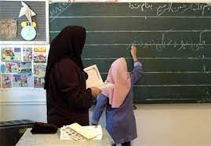
مقدمه
چرا معلمی؟
چرا تدریس؟
چگونه معلمی؟
چگونه تدریس؟
موسسه آنامیس مهرجنوب Anamisfile.ir

Slide 7
1-لباس و ظاهر آراسته
1- لباس مناسب و آراسته
نه گشاد و نه تنگ
تمیز و مرتب
زیاد رنگی نباشد
موسسه آنامیس مهرجنوب Anamisfile.ir

Slide 8
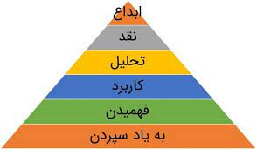
1-لباس و ظاهر آراسته
اگر مقنعه یا لباس تان زیاد رنگی باشد و از شما سئوال شود برای توجیه آن به نظریه بلوم و جنبه عاطفی بودن آن اشاره کنید
- کودکان رنگ های شاد را دوست دارند و من بخاطر آن ها از این رنگ در لباسم استفاده کردم
موسسه آنامیس مهرجنوب Anamisfile.ir

Slide 9
2- هنگام ورود
-حداقل 30 دقیقه زودتر از زمان تعیین شده در محل مصاحبه باشید
-هنگام ورود با لبخند ملایم(در حد تبسم) داشته باشید
-احوال پرسی گرم و کوتاه(سلام و روزتون بخیر، خدا قوت)، تا احساس کنند اعتماد بنفس دارید
-چند لحظه مکث تا شما را دعوت به نشستن کنند
-اگر راهنمایی نشدید به صندلی خالی اشاره کنید و بگویید اجازه هست؟
-
موسسه آنامیس مهرجنوب Anamisfile.ir

Slide 10
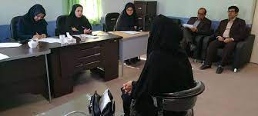
3-مراقب رفتار خود هنگام پاسخگویی
-به جزییات توجه کنید /در کلیات همه مثل هستیم
-به چهره و چشمان مصاحبه گرها نگاه کنید
-با دستان خود بازی نکنید
-حرکات اضافی نداشته باشی/حرکت ناگهانی دست/جابجایی سریع
در صورت استفاده از تابلو(وایت برد)به مصاحبه گران و ارزیابان پشت نکنید
موسسه آنامیس مهرجنوب Anamisfile.ir

Slide 11
4- معرفی خود
خودتان را معرفی کنید و نقاط قوت و ضعف خود را بیان کنید
-حدود دو دقیقه نام و نام خانوادگی/ والدین و اعضای خانواده/محل تولد، محل تحصیل و رشته تحصیلی
-نقاط قوت را ابتدا بگویید و روی نقاط مثبت خود راکه با شغل معلمی ارتباط دارید بیان کنید:
صبوری/اهل مطالعه/منظم/شکرگذار و سپاسگذار/دوست داشتن انسان ها و بخصوص کار با کودکان/شنونده /بیان کننده
موسسه آنامیس مهرجنوب Anamisfile.ir

Slide 12
4- معرفی خود
نقاط ضعف
-هنگام بیان نقاط ضعف خود روی نقاط ضعفی تمرکز کنید که در واقع از یک جهت می تواند نقاط قوت شما باشه
-برخی وقت ها خیلی مهربانم
-خیلی دلسوزی می کنم
-خیلی به نظم حساسیت دارم
موسسه آنامیس مهرجنوب Anamisfile.ir

Slide 13
5-آمادگی پاسخ به سئوالات دلیل انتخاب شغل معلمی داشته ز باشید
چرا شغل معلمی را انتخاب نمودید؟
چرا می خواهید معلم بشوید؟
پاسخ علاقه دارم خیلی کلیشه ای است، بنابر این فقط به بیان علاقه داشتن اکتفا نکنید، بلکه مصداق بیاورید. مثلا:
«وقتی کتاب شهامت تدریس را خواندم ، عاشق ................»
«وقتی همراه مادر معللم برای اولین بار رفتم مدرسه و شور و شوق دانش آموزان را دیدم.....
موسسه آنامیس مهرجنوب Anamisfile.ir

Slide 14
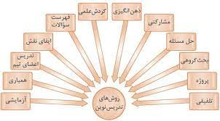
6-آمادگی پاسخ به سئوال روش تدریس داشته باشید
«چند مورد از روش های تدریس را نام ببرید»
-روش پرسش و پاسخ
-روش نمایشی
-روش ایفای نقش
-روش اکتشافی
-روش سقراطی
موسسه آنامیس مهرجنوب Anamisfile.ir

Slide 15
روش های نوین تدریس
موسسه آنامیس مهرجنوب Anamisfile.ir

Slide 16
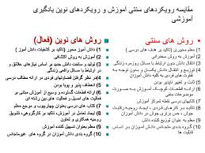
روش های تدریس
موسسه آنامیس مهرجنوب Anamisfile.ir

Slide 17
7- آمادگی پاسخ به سئوال خواندن کتاب را داشته باشید
چند مورد از آخرین کتاب هایی که مطالعه کرده اید را نام ببرید
کتاب هایی را بیان کنید که ارتباط با شغل معلمی باشد
-عنوان کتاب/نویسنده/انتشارات/تصویر صفحه جلد رو و پشت/تعداد فصل ها/تعداد صفحات
-شهامت تدریس اثر جی پارکر
-روش تدریس پیشرفته اثر شراره حبیبی
-روش های تدریس اثربخش اثر اصلاحی
و همکاران
موسسه آنامیس مهرجنوب Anamisfile.ir

